Slide 1


Package: Summarytools
Eine Präsentation von Luca Jetter & Jonas Gagelmann

Slide 2
Agenda
Einleitung
1
Funktionen
2
Hands On
3

Slide 3
Agenda
Einleitung
1
Funktionen
2
Hands On
3

Slide 4
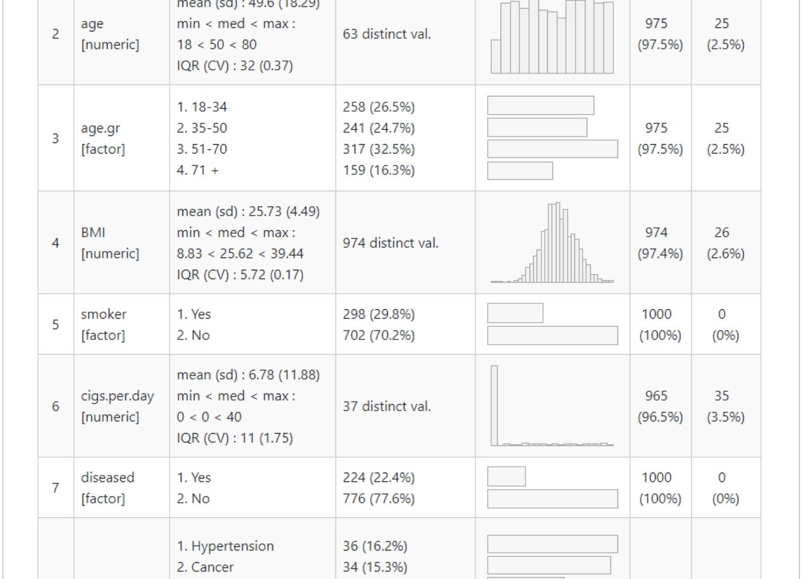
Einleitung
übersichtlich
schnell
einfach
Einleitung
Notes:
Tools zum übersichtlichen und schnellen Zusammenfassen von Daten
Schwerpunkt darauf gelegt, was und wie die Ergebnisse präsentiert werden
Benutzerfreundliche Bedingung

Slide 5
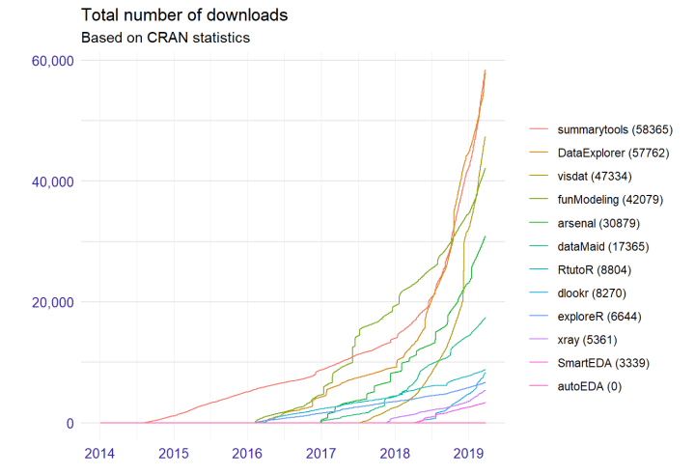
Einleitung
14k/Monat
Total 319k
Dominic Comtois
Einleitung
Notes:
-> Opensource

Slide 6

Anzeigen
R- Konsole als einfacher Text
Als HTML im Webbrowser
Viewer-Bereich von RStudio
Einleitung/ Anzeigen

Slide 7
Agenda
Einleitung
1
Funktionen
2
Hands On
3

Slide 8
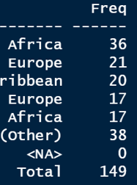
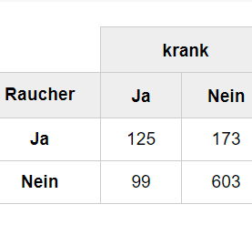
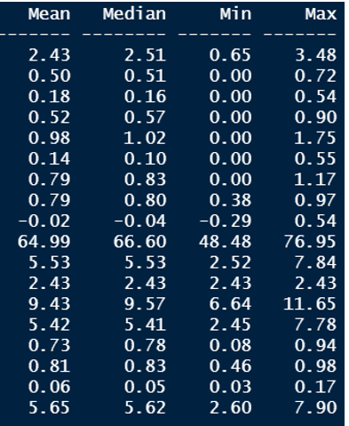
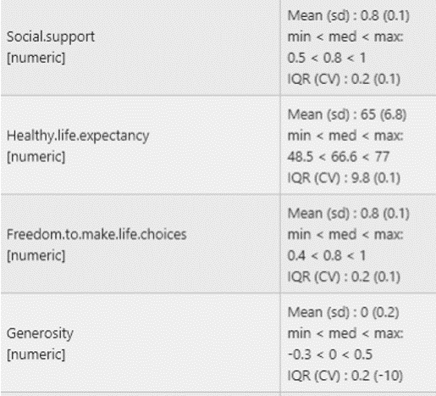
Funktionen
1
3
1
2
2
3
4
4
freq()
ctable()
desc()
dfSummary()
Funktionen
Notes:
freq () - Häufigkeitstabellen mit Proportionen, kumulativen Proportionen und fehlenden Dateninformationen
CTABle () - Kreuztabellierungen mit Zeilen-, Spalten- oder Gesamtanteilen sowie Randsummen
desc () - Beschreibende (univariate) Statistik für numerische Vektoren, die gründlicher ist als fivenum()und andere ähnliche Funktionen
dfSummary () - Zusammenfassungen Datenrahmen , die Daten erleichtern die Reinigung und aus erster Hand Auswertung

Slide 9
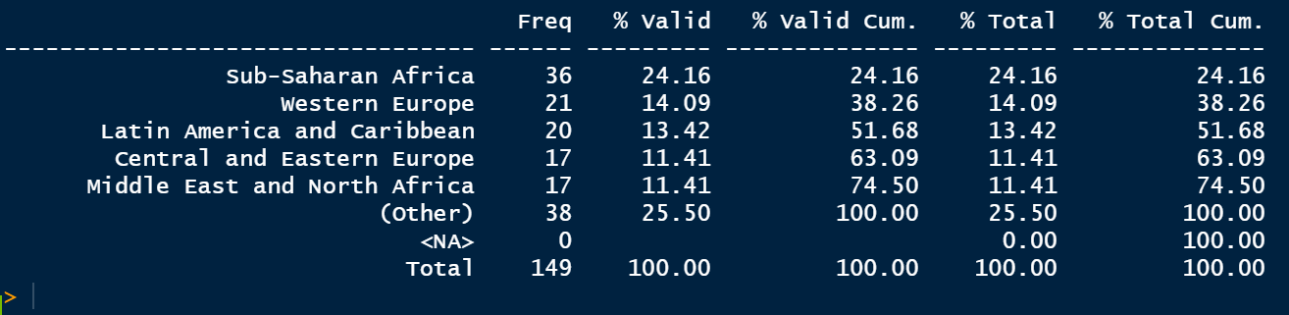
freq()
freq(happiness$Regional.indicator, order = "freq", rows = 1:5, headings = FALSE)
Funktionen/ freq()
Notes:
Die freq()Funktion generiert Häufigkeitstabellen mit Zählungen, Proportionen sowie fehlenden Dateninformationen
->Fehlende Daten ignorieren
-> je mehr daten ausgeschlossen werden desto kleiner wird die Tabelle
-> Filterung:
-> rows 1-10: ersten 10 werte
-> order: die größten anzuzeigen und dahingehend zu sortieren(+/-)
-> collapse ums sachen einzuklappen

Slide 10
freq()
freq(happiness$Regional.indicator, order = "freq", rows = 1:5, headings = FALSE)
Funktionen/ freq()
Notes:
->Fehlende Daten ignorieren
-> je mehr daten ausgeschlossen werden desto kleiner wird die Tabelle
-> Filterung:
-> rows 1-10: ersten 10 werte
-> order: die größten anzuzeigen und dahingehend zu sortieren(+/-)
-> collapse ums sachen einzuklappen

Slide 11
freq()
freq(happiness$Regional.indicator, order = "freq", rows = 1:5, headings = FALSE)
Funktionen/ freq()
Notes:
->Fehlende Daten ignorieren
-> je mehr daten ausgeschlossen werden desto kleiner wird die Tabelle
-> Filterung:
-> rows 1-10: ersten 10 werte
-> order: die größten anzuzeigen und dahingehend zu sortieren(+/-)
-> collapse ums sachen einzuklappen

Slide 12
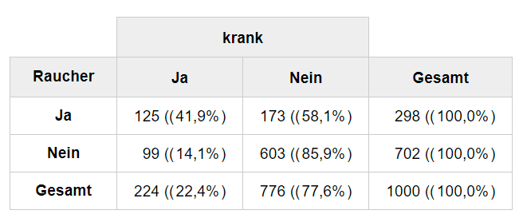
ctable()
ctable(x = tobacco$smoker, y = tobacco$diseased, prop = "r")
Funktionen/ ctable()
Notes:
Kreuztabelle
-> gemeinsame Häufigkeiten für katigorielle Variablen
Code:
-> Um mehr als eine Zeile beschreibung zu schreiben : method=„render“
-> Ergebniss in der Tabelle zu manipulieren prop = "c"prop = "t"prop = "n«
-> um die x² methode auszuführen muss der code: chisq = TRUE hizugefügt werden
-> descr() um zu beschreiben (titel)

Slide 13
ctable()
ctable(x = tobacco$smoker, y = tobacco$diseased, prop = "r")
Funktionen/ ctable()
Notes:
Kreuztabelle
-> gemeinsame Häufigkeiten für katigorielle Variablen
Code:
-> Um mehr als eine Zeile beschreibung zu schreiben : method=„render“
-> Ergebniss in der Tabelle zu manipulieren prop = "c"prop = "t"prop = "n«
-> «n » (none)wird eine 2x2 kreuz tabelle gebildet
-> « r » (row) 2x2 mit Prozenten Prozente nur von der gruppe
-> « c » (colum) 2x total
-> « t » (total)Prozente gesamte befragten

Slide 14
ctable()
ctable(x = tobacco$smoker, y = tobacco$diseased, prop = "r" , chisq = TRUE)
Funktionen/ ctable()
Notes:
Kreuztabelle
-> gemeinsame Häufigkeiten für kategorielle Variablen
Code:
-> um die x² methode auszuführen muss der code: chisq = TRUE hinzugefügt werden
->Durch den hohen Chi-Squrae Wert beim Signifikanzintervall von 95% ist darauf zu schließen, dass die Kombination beider Variablen statistisch signifikant ist.
-> descr() um zu beschreiben (titel)

Slide 15
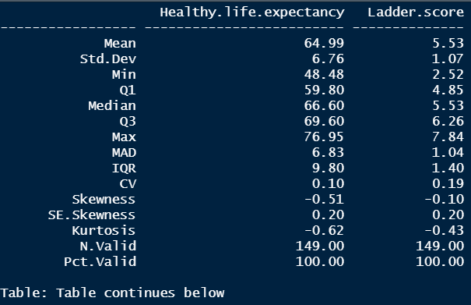
descr()
descr(happiness)
Funktionen/ descr()

Slide 16
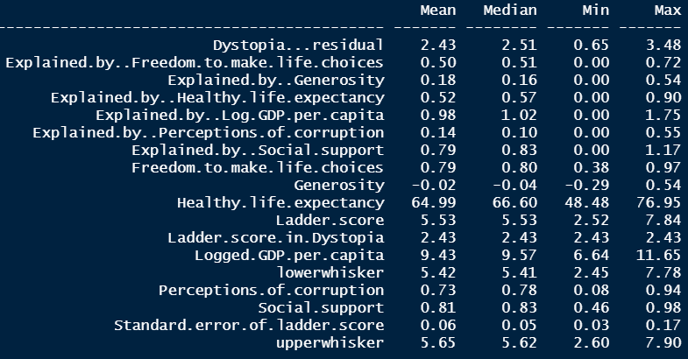
descr()
descr(happiness, stats = c("mean", "med", "min", "max"), transpose = TRUE, headings = FALSE)
Funktionen/ descr()

Slide 17
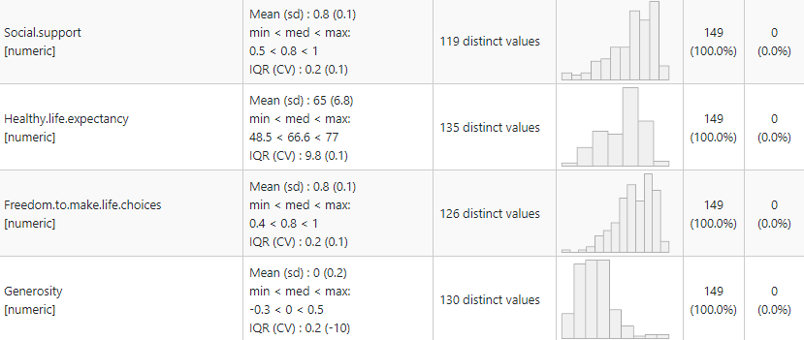
dfSummary()
view(dfSummary(happiness))
Funktionen/ dfSummary()

Slide 18

Jetzt zum Hands On!
Git: https://github.com/lj1337/summarytools

Slide 19
Quellen
https://cran.r-project.org/web/packages/summarytools/vignettes/Introduction.html (18.04.2021)
https://www.r-bloggers.com/2019/05/easily-explore-your-data-using-the-summarytools-package/ (25.04.2021)
https://rdrr.io/cran/summarytools/ (25.04.2021)
https://github.com/dcomtois/summarytools (02.05.2021)
https://cran.r-project.org/web/packages/summarytools/summarytools.pdf (25.04.2021)

Slide 20

Beenden
Notes:
https://base.imgix.net/files/base/ebm/machinedesign/image/2019/04/machinedesign_16431_promoaskingquestions_917203022_0.png?auto=format&fit=max&w=1200

Slide 21
Agenda
Einleitung
1
Funktionen
2
Hands On
3

Slide 22
ctable()
ctable(x = tobacco$smoker, y = tobacco$diseased, prop = "r")
Funktionen/ ctable()
Notes:
Kreuztabelle
-> gemeinsame Häufigkeiten für katigorielle Variablen
Code:
-> Um mehr als eine Zeile beschreibung zu schreiben : method=„render“
-> Ergebniss in der Tabelle zu manipulieren prop = "c"prop = "t"prop = "n«
-> mit «n » wird eine 2x2 kreuz tabelle gebildet
-> um die x² methode auszuführen muss der code: chisq = TRUE hizugefügt werden
-> descr() um zu beschreiben (titel)

